Slide 1
Platform平台总线
什么是platform(平台)总线？
  相对于USB、PCI、I2C、SPI等物理总线来说，platform总线是一种虚拟、抽象出来的总线，实际中并不存在这样的总线。那为什么需要platform总线呢？其实是Linux设备驱动模型为了保持设备驱动的统一性而虚拟出来的总线。因为对于usb设备、i2c设备、pci设备、spi设备等等，他们与cpu的通信都是直接挂在相应的总线下面与我们的cpu进行数据交互的，但是在我们的嵌入式系统当中，并不是所有的设备都能够归属于这些常见的总线，在嵌入式系统里面，SoC系统中集成的独立的外设控制器、挂接在SoC内存空间的外设却不依附与此类总线。所以Linux驱动模型为了保持完整性，将这些设备挂在一条虚拟的总线上（platform总线），而不至于使得有些设备挂在总线上，另一些设备没有挂在总线上。

Slide 2
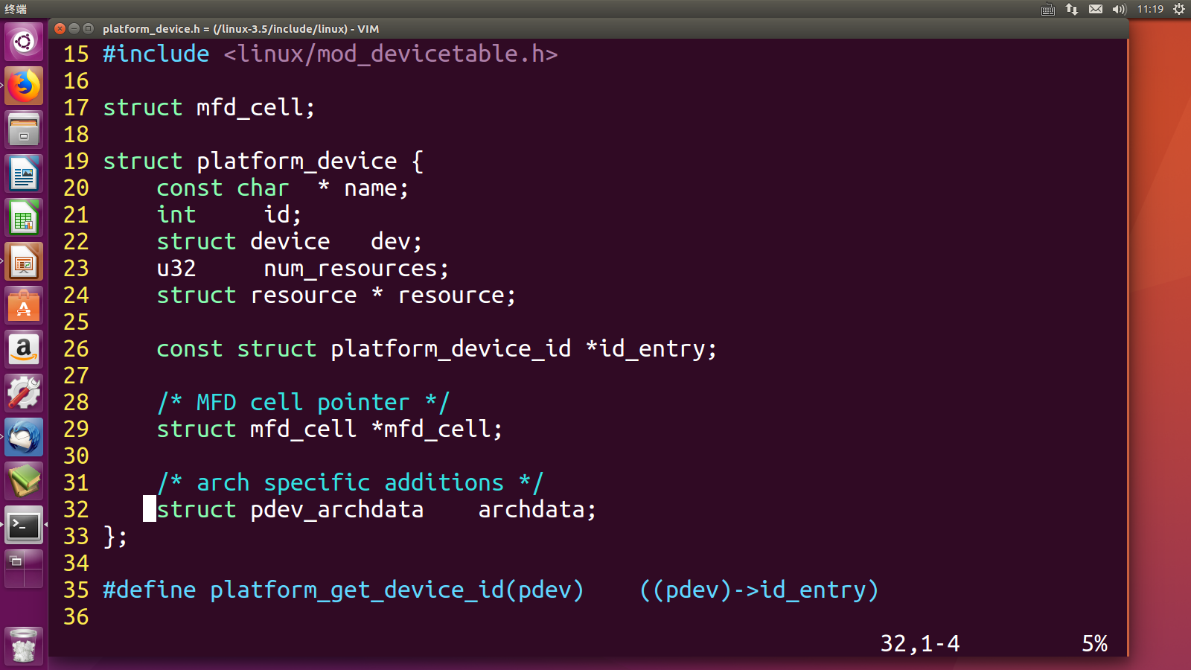
platform平台总线有两个重要的结构体，分别是：
struct platform_device和struct platform_driver

Slide 3
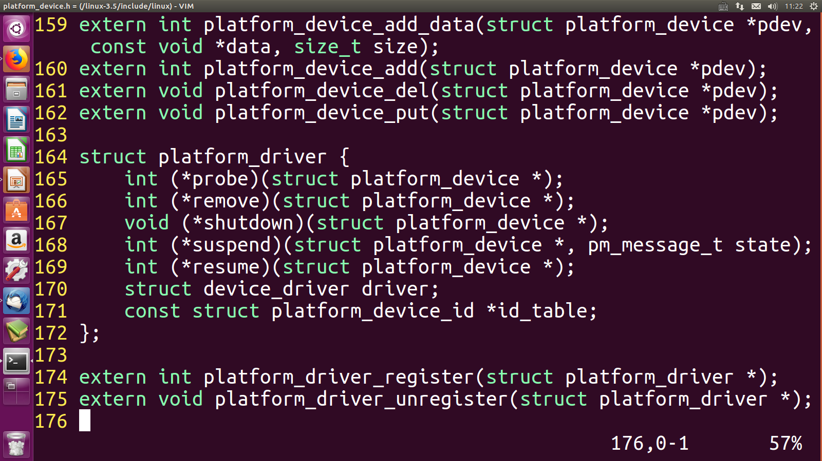

Slide 4
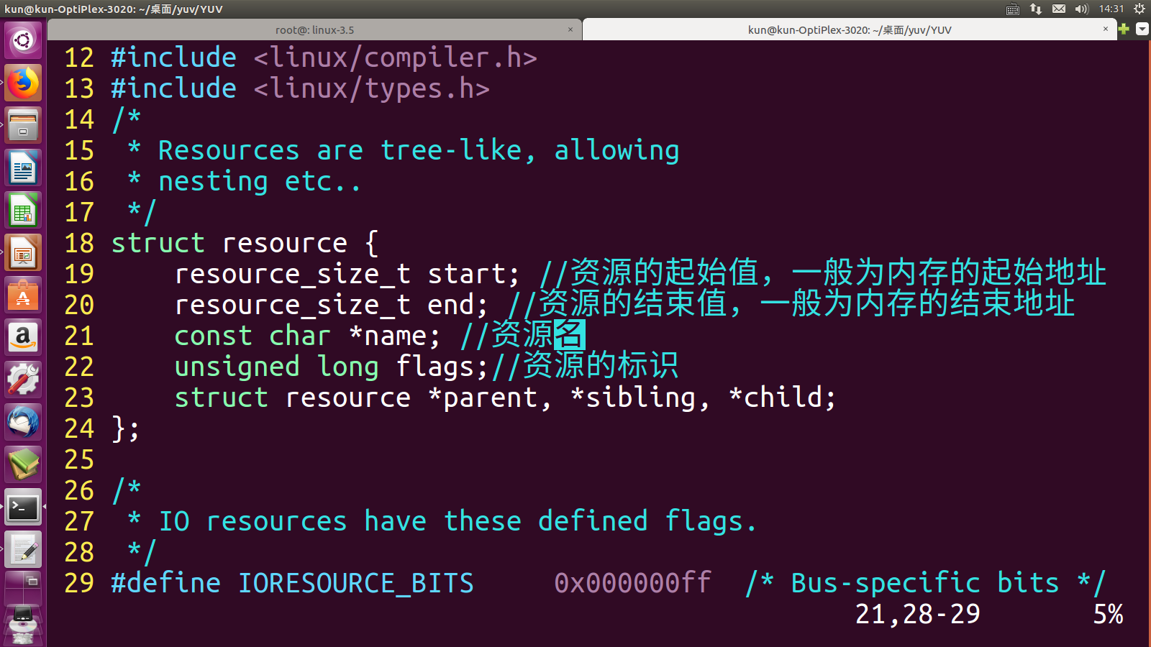
在platform_device结构体中有一个存储硬件资源的结构体为struct resource 。

Slide 5
platform总线有三种匹配规则：
1.通过name匹配。
2.名字相同时通过id匹配。
3.名字不同时匹配同一套驱动，通过id_table匹配。

Slide 6
注意：
1.如果是通过名字匹配的话，id要写成-1。
2.如果是通过id匹配的话，id要写成大于0或等于0的值。
3.如果是通过id_table匹配的话，要把id_table数组最后一个元素设置成空。内核底层通过空来判断数组是否遍历完。

Slide 7
platform平台总线有两组接口函数分别用来注册和注销驱动：
int platform_driver_register(struct platform_driver *); // 用来注册我们的设备驱动
void platform_driver_unregister(struct platform_driver *); // 用来卸载我们的设备驱动
int platform_device_register(struct platform_device *); // 用来注册我们的设备
void platform_device_unregister(struct platform_device *); // 用来卸载我们的设备

